Slide 1










Khởi động

Slide 2
Điền dấu thích hợp vào ô trống (>, <, = ?
2
4
5
5
a.
<
b.
=
1
5
5
9
9
3
5
c.
>
d.
<
1
2
7

Slide 3
Toán
Phép cộng phân số

Slide 4
Hình thành
kiến thức

Slide 5
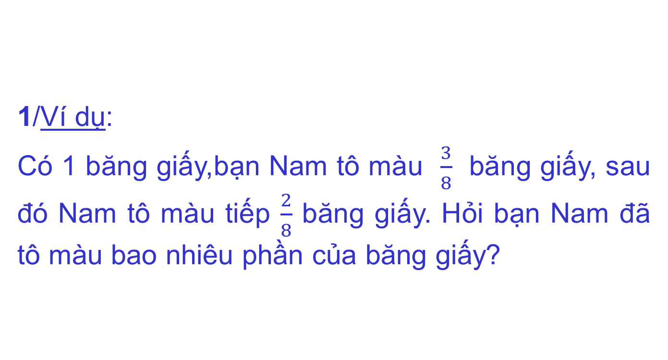
1/Ví dụ:
Có 1 băng giấy,bạn Nam tô màu $\frac{3}{8}$ băng giấy, sau đó Nam tô màu tiếp $\frac{2}{8}$ băng giấy. Hỏi bạn Nam đã tô màu bao nhiêu phần của băng giấy?
?
3
2
8
8

Slide 6
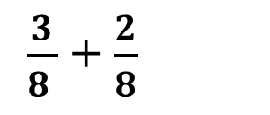
$\frac{3}{8 }$ + $\frac{2}{8}$
Ta phải thực hiện phép tính :
Ta có:
3
8
2
8
3 + 2
5
8
+
=
=
8

Slide 7
Muốn cộng hai phân số cùng mẫu số ta cộng hai tử số với nhau và giữ nguyên mẫu số.
Muốn cộng hai phân số có cùng mẫu số ta làm như thế nào?
2/ Quy tắc:

Slide 8
Luyện tập

Slide 9
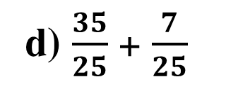
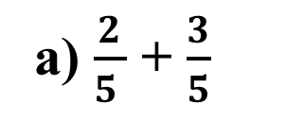
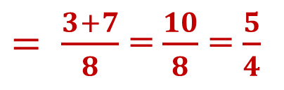
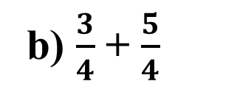
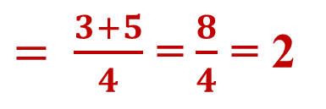
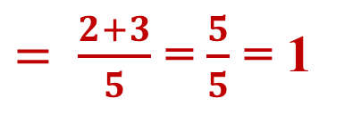
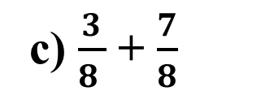
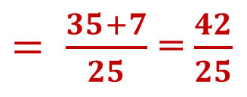
Bài 1: Tính
a) $\frac{2}{5 }$ + $\frac{3}{5}$
$= \frac{2+3}{5}$ = $\frac{5}{5}$ = 1
b) $\frac{3}{4}$ + $\frac{5}{4}$
$= \frac{3+5}{4}$ = $\frac{8}{4}$ = 2
c) $\frac{3}{8 }$ + $\frac{7}{8}$
$= \frac{3+7}{8}$ = $\frac{10}{8}$ = $\frac{5}{4}$
d) $\frac{35}{25}$ + $\frac{7}{25}$
$= \frac{35+7}{25}$ = $\frac{42}{25}$

Slide 10


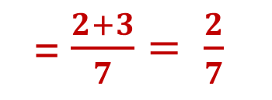
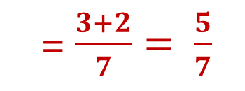
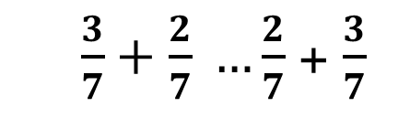
Bài 2: Tính chất giao hoán
Viết tiếp vào chỗ chấm.
$\frac{2}{7}+\frac{3}{7}$
$\frac{3}{7}+\frac{2}{7}$
= $\frac{3+2}{7}= \frac{5}{7}$
= $\frac{2+3}{7}= \frac{2}{7}$
$\frac{3}{7}+\frac{2}{7} …\frac{2}{7}$ + $\frac{3}{7}$
=
* Khi ta đổi chỗ hai phân số trong một tổng thì tổng của chúng không thay đổi.

Slide 11
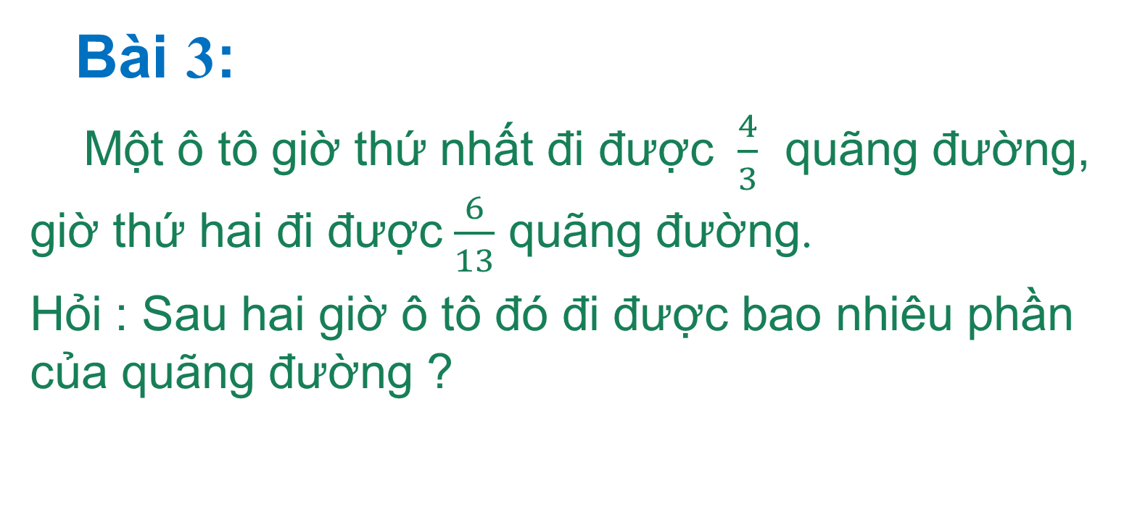
Bài 3:
Một ô tô giờ thứ nhất đi được $\frac{4}{3}$ quãng đường, giờ thứ hai đi được $\frac{6}{13}$ quãng đường.
Hỏi : Sau hai giờ ô tô đó đi được bao nhiêu phần của quãng đường ?

Slide 12
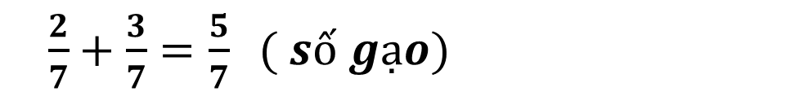

Bài giải
Cả hai ô tô chuyển được số gạo là:
$\frac{2}{7}+\frac{3}{7}=\frac{5}{7} ( số gạo)$
Đáp số : $\frac{5}{7}$ số gạo trong kho.

Slide 13
Vận dụng

Slide 14


Thỏ tìm chỗ
2
1
6
13
3
13
a)
4
15
6
15
b)
=
=
c)
2
9
3
9
5
9
7
5
14
5
3
5
=
d)
=
3
4

Slide 15
*Quy tắc: Muốn cộng hai phân số cùng mẫu số, ta cộng hai tử số với nhau và giữ nguyên mẫu số.
*Tính chất giao hoán: Khi ta đổi chỗ hai phân số trong một tổng thì tổng của chúng không thay đổi.

Slide 16
Chúc các em học tốt !

